Slide 1
METABOLISME DES CORPS CÉTONIQUES
S.A HAMMA

Slide 2
INTRODUCTION 1
CH₃—CO—CH₂—COOH Acétoacétate
CH₃—CHOH—CH₂—COOH β-Hyroxybutyrate
CH₃—CO—CH₃ Acétone

Slide 3
INTRODUCTION 2
Glucose
Acides gras
Besoins
énergétiques
Corps cétoniques
Origine lipidique
Facilité d’emploi énergétique
du glucose
Petites molécules hydrosolubles
Diffusion facile

Slide 4
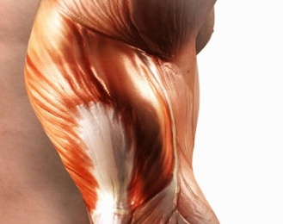
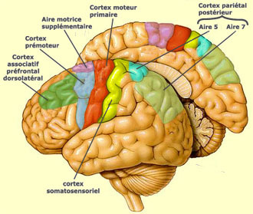
MÈTABOLISME DES CORPS CÈTONIQUES
CÈTOGENÈSE
Mitochondrie
CÈTOLYSE
Corps cétoniques
Corps cétoniques
Acétyl-CoA
Acétyl-CoA
Acides gras
Acides aminés cétoformateurs

Slide 5
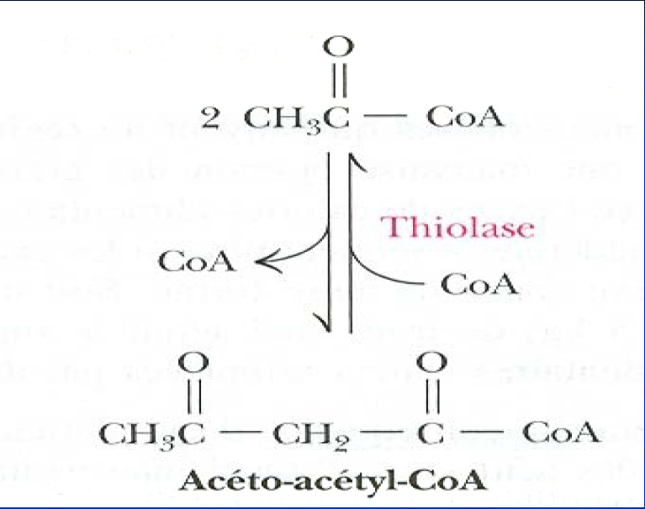
CÈTOGENÈSE 1
ß-cétoacétylthiolase

Slide 6
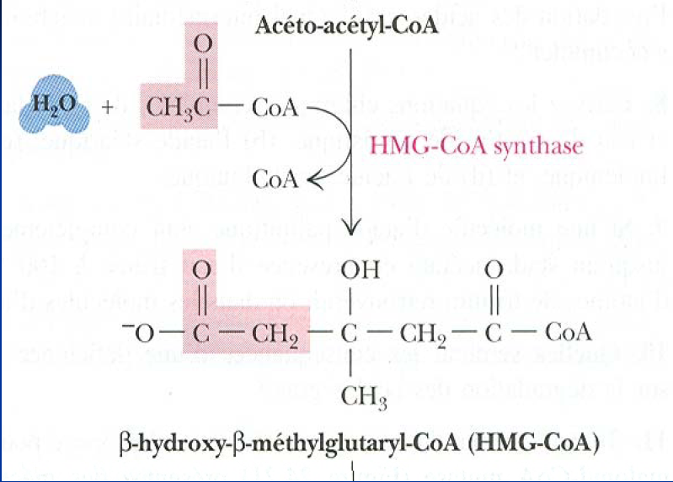
CÈTOGENÈSE 2

Slide 7
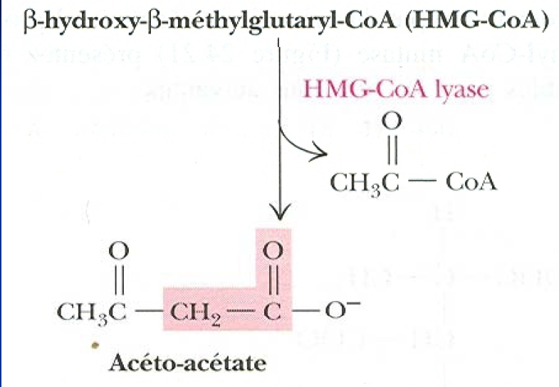
CÈTOGENÈSE 3

Slide 8
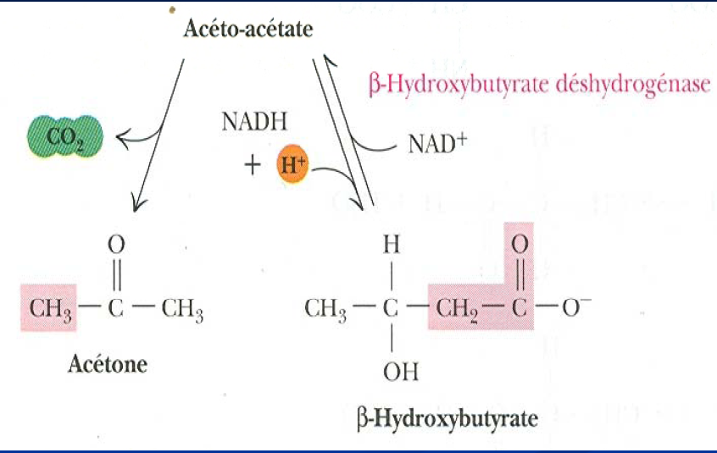
CÈTOGENÈSE 4

Slide 9
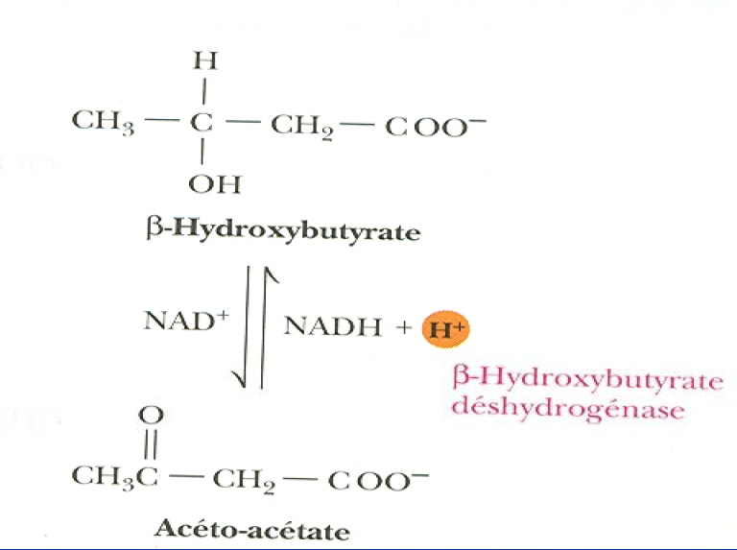
CÈTOLYSE 1

Slide 10
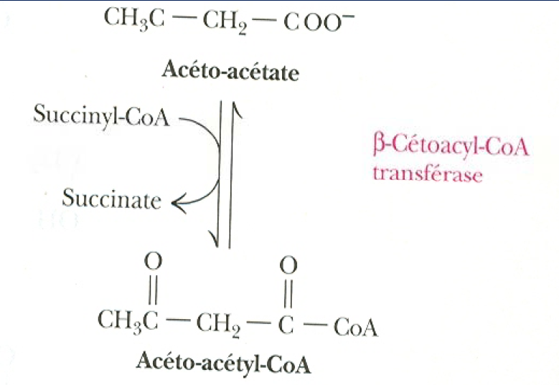
CÈTOLYSE 2
CoA
Thiokinase acétoacétique
Acétoacétyl-CoA synthase
ß-Cétoacyl-CoA transférase
ATP
AMP+ 2Pi

Slide 11
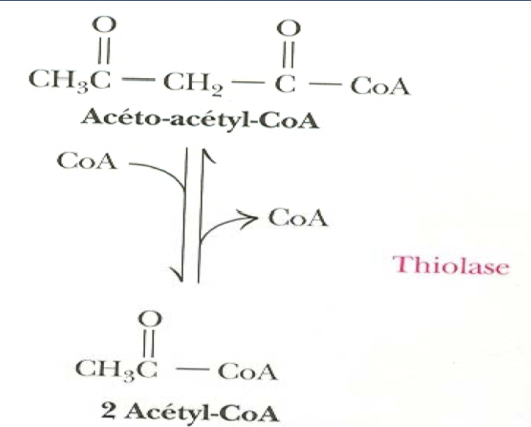
CÈTOLYSE 3
ß-Cétothiolase

Slide 12
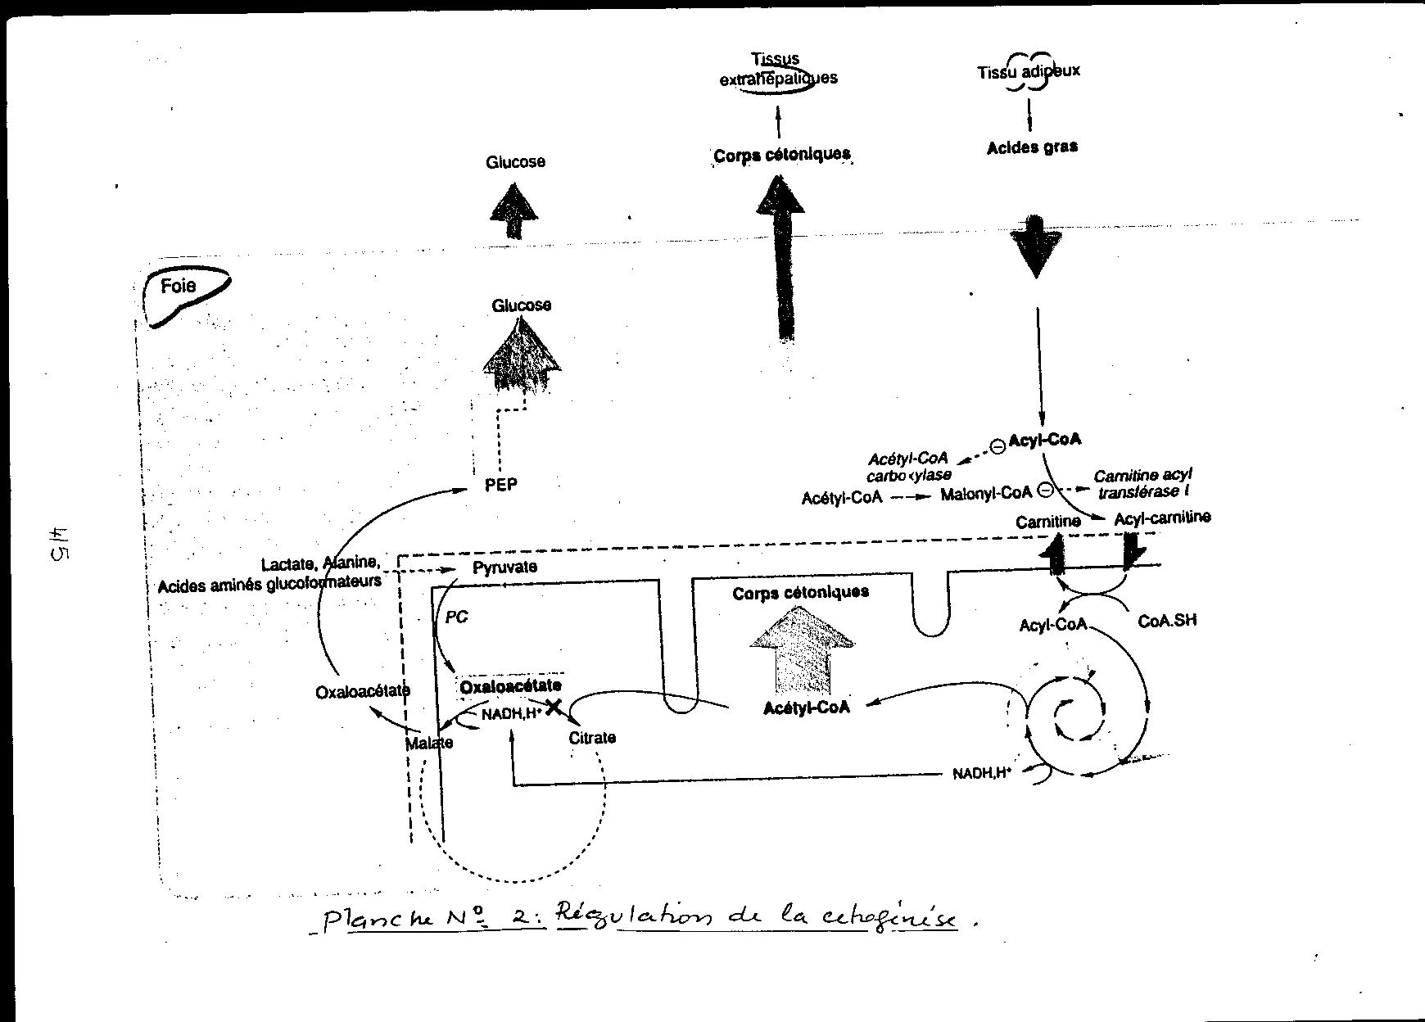
RÉGULATION DE LA CÉTOGENÈSE
-
Insuline
-
-
OAA
Acétyl-CoA

